Slide 1
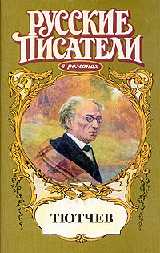
Урок литературного чтения
Стихи Ф.И.Тютчева

Slide 2
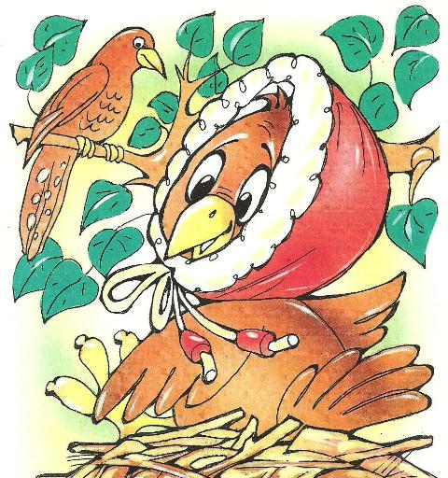
Чистоговорка
Скороговорка
Кто хочет разговаривать?
Мы будем разговаривать.
Тот должен выговаривать!
Мы будем выговаривать.
Всё правильно и внятно!
Всё правильно и внятно,
Чтоб было всем понятно!
Кукушка кукушонку
Купила капюшон.
Надел кукушонок капюшон,
В капюшоне кукушонок смешон.

Slide 3
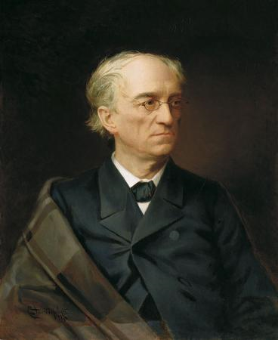
Фёдор Иванович Тютчев
1803 г. – 1873 г.
поэт
дипломат
публицист
член-корреспондент Петербургской АН

Slide 4
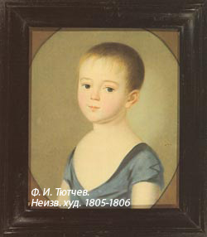
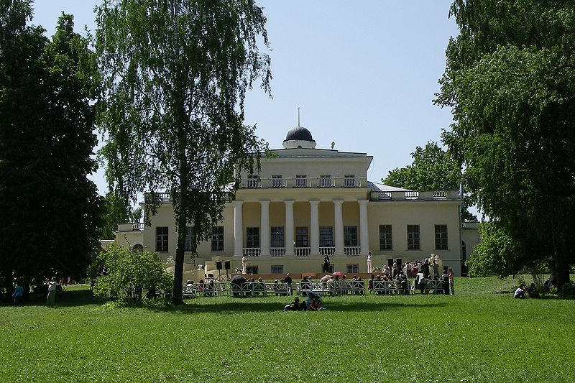
Родился 23 ноября (1803 г.) в усадьбе Овстуг Орловской губернии в стародворянской семье.
Раннее детство Тютчева протекало в Овстуге. Мальчик жил в мире фантазии. Для него словно не существовало грани между мечтой и реальной действительностью.

Slide 5
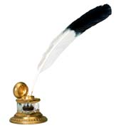
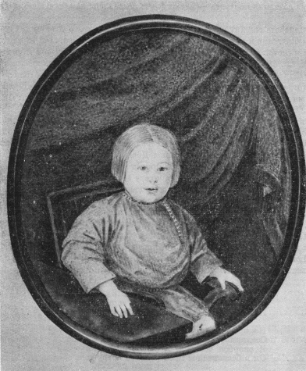
Первоначальное образование Феденька Тютчев получил дома. Он обучался истории, географии, арифметике, русскому и иностранным языкам — французскому, немецкому и латинскому. В возрасте 16 лет поступил в Московский университет.
В том же году (1819) опубликовано его первое стихотворение Поэзия Тютчева насчитывает немногим более 400 стихотворений. Одной из самых распространенных тематик в творчестве поэта – природа

Slide 6
Эпитеты
Метафора
красочные, образные определения, чаще всего выраженные прилагательными.
Примеры:
Статные осины высоко лепечут над вами;
Длинные, висячие ветки берез едва шевелятся, могучий дуб стоит… (И.С.Тургенев)
Воздух чист и свеж, как поцелуй ребенка (М.Ю.Лермонтов
употребление слова в переносном значении на основе сходства двух предметов или явлений (другими словами – неназванное сравнение)
Сходство может проявляться:
По форме (кольцо на руке – кольцо дыма);
По цвету (золотой медальон – золотые кудри);
По впечатлению (черное покрывало – черные мысли)
По расположению предметов (хвост животного – хвост кометы)
По другим признакам…

Slide 7
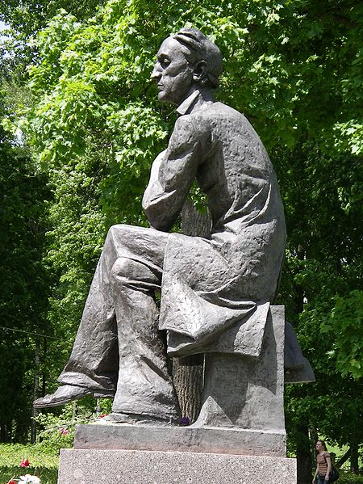
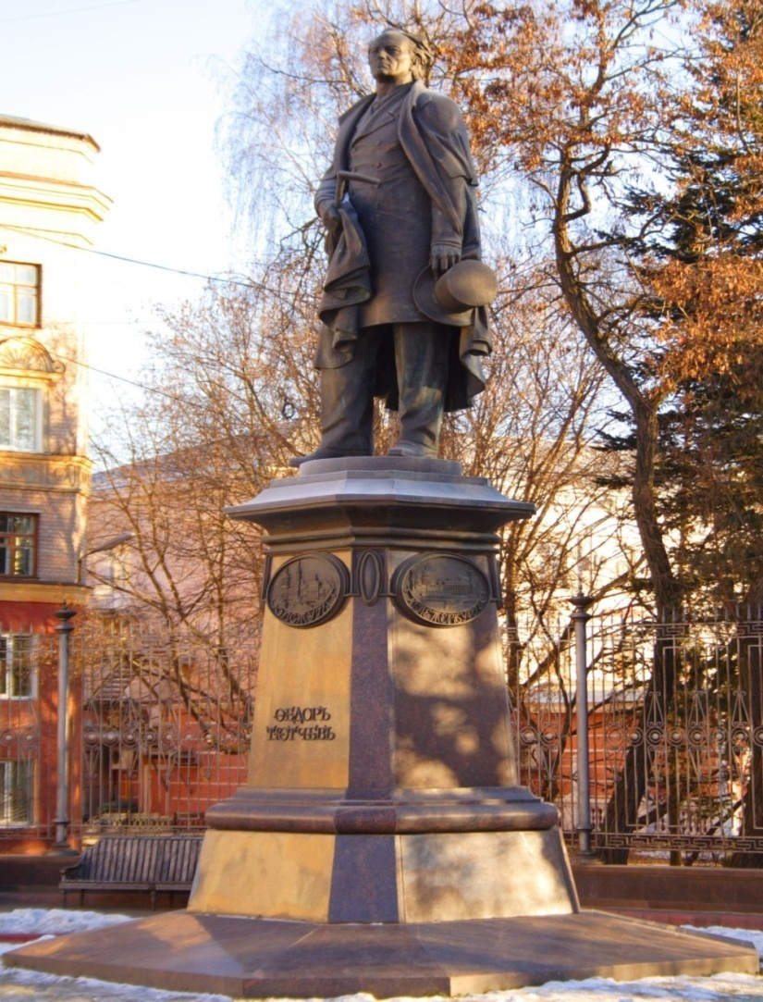
Умер Федор Иванович в Царском Селе 15 июня 1873 года, похоронен на Новодевичьем кладбище в Петербурге. Памятник поэту в Овстуге Памятник в Брянске

